Slide 1
Урок развивающего контроля
Тема урока: Проверочная работа по теме
«Изменение имён существительных по падежам».
Класс: 4-й
Цель: осуществить педагогический контроль изучения темы «Изменение имён существительных по падежам».
Автор: Т.Н.Кожанова, учитель начальных классов высшей категории МОУ «Гимназия № 1» г.Соликамска Пермского края.

Slide 2
Прислушиваюсь к своему внутреннему голосу.

Slide 3
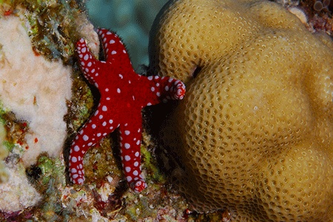
Мой язык – моё лицо.

Slide 4
Знаю, мне необходимо развивать, совершенствовать свою речь.

Slide 5
Я должен знать: что, где, кому и как сказать.

Slide 6
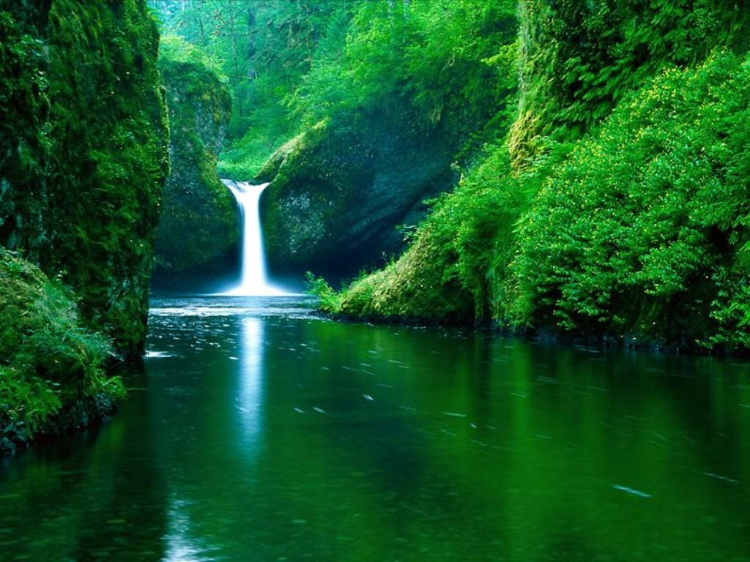
Буду говорить с чувством, с расстановкой.

Slide 7
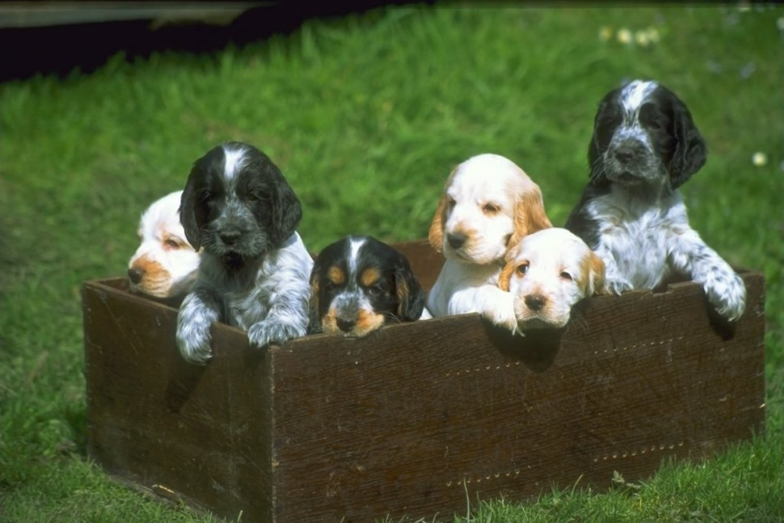
Буду чувствовать себя и другого.

Slide 8
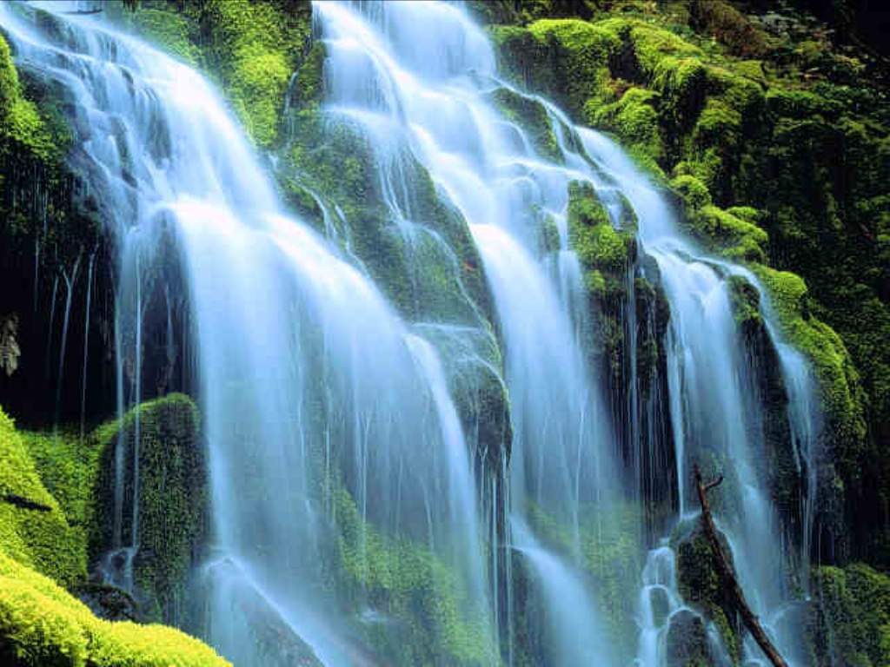
Я спокоен и уверен в себе.

